Slide 1
Odyogram Yorumlama

Slide 2
Odyogram Yorumlama
Odyogram nedir?
İşitme ölçüm sonuçları nasıl kayıt edilmelidir?
Arşiv sonuçları ne işimize yarar?

Slide 3
Odyogram
Saf ses uyaranları ile hastanın işitme eşiklerinin belirlenmesi ve bu işitme eşiklerinin değişik şekillerde (grafik, çizelge vb.) gösterilmesidir.
İşitme eşiği hastanın işitebildiği en düşük ses seviyesidir.

Slide 4
Tarihçesi
Odyogram işitme uzmanlarının, işitsel davranışı gözlemleme, ölçme ve kayıt edebilme ihtiyaçlarından doğmuştur.
Odyogram formunun gelişimi odyoloji gelişimi ile aynı paralellikte gitmiştir.

Slide 5
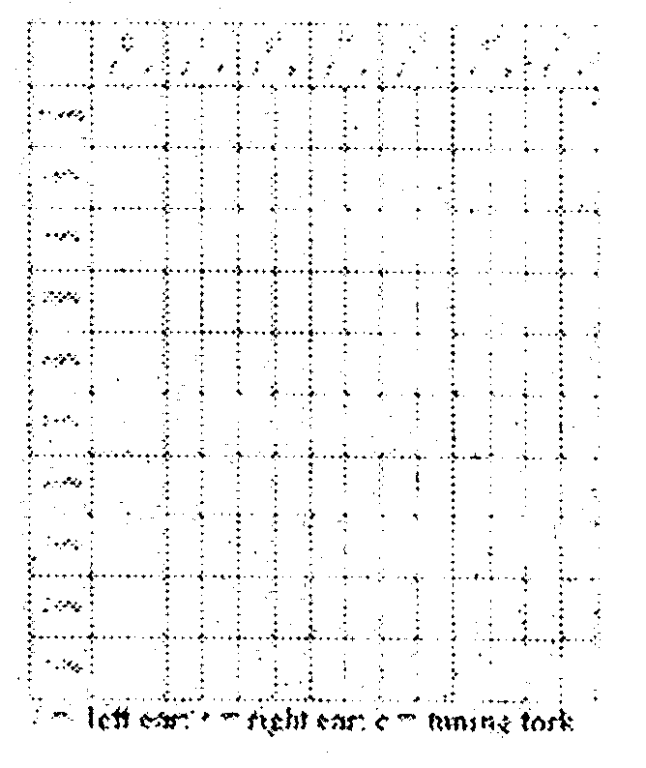
Tarihçesi
1855 yılında Artuhur Hartmann “Auditory Chart” isimli ilk odyogram benzeri örneği diyapazon test sonuçlarını kaydetmek için hazırlanmıştır.
Sağ ve sol kulakta ayrı ayrı cevap bölümü içermektedir.

Slide 6
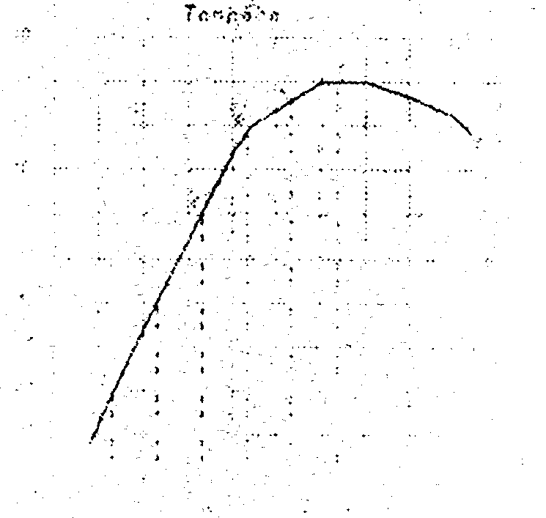
Tarihçesi
1903yılında Max Wien “Sensitivitiy Curve” grafiğini diyopozan testleri için hazırlamış olsa da, bu eğri frekansa göre işitme hassasiyetini gösteren ilk çalışma olmuştur.

Slide 7
Tarihçesi
Ancak bu iki çalışmada da şiddet seviyeleri keyfi olarak seçilmiştir ve standartizasyonu yoktur.
1904 yılında Politzer ve arkadaşları tarafından “Akumetrik Şema” oluşturulmuştur.

Slide 8
Tarihçesi
1922 yılında Fletcher ve arkadaşları yatay eksen de her bir oktav aralığında “frekans” kavramı ve dikey eksende işitme kaybının derecesini gösteren “şiddet” kavramları üzerinde durmuşlar ve “odyogram” kelimesini literatüre katmışladır.

Slide 9
Tarihçesi
Bugünden sonra odyolojideki gelişmelerle odyogram formu da değişiklere uğrayarak günümüzde sadece bilgi formu olarak değil, danışmanlık aracı olarak da görülmeye başlanmıştır.

Slide 10
Tarihçesi
1922 yılında Fletcher ve arkadaşları yatay eksen de her bir oktav aralığında “frekans” kavramı ve dikey eksende işitme kaybının derecesinin gösteren “şiddet” kavramları üzerinde durmuşlar ve “odyogram” kelimesini literatüre katmışlardır.

Slide 11
Tarihçesi
Bugünden sonra odyolojideki gelişmelerle odyagram formu da değişiklere uğrayarak günümüzde sadece bilgi kayıt formu olarak değil,danışmanlık aracı olarak da görülmeye başlanmıştır.

Slide 12
Tarihçesi
1989 yılında Carl Seashore “işitme keskinliğini” ölçmek için odyometre geliştirmiştir. Daha önce de odyometre çalışmaları yapılmıştır. Ancak bu odyometre şiddet fonksiyonunun logaritmik olarak olarak artışını sağladığı için öne çıkmıştır.

Slide 13
Tarihçesi
1920’li yılların başında western Electric ilk ticari odyometreyi piyasaya sürmüştür.
1922’de Fowler ve Wegel odyagramı grafik form haline getirmişlerdir. Frekansa göre işitme eğrisinden bahsetmişlerdir.

Slide 14
Tarihçesi
1924 yılında Jones ve Knudsen, odyogram üzerinde semptomların sağ ve sol kulak ölçümlerinin, kemik yolu ölçülerinin ve sekiz farklı frekansta işitme kaybı yüzdesinin olması gerektiğini belirtmişlerdir.
1940 yılında Bekesy Odyometresinin kendine özgü odyogramı oluşmuştur.

Slide 15
Tarihçesi
Günümüzde odyogram standartları ASHA ve ANSI (1996) tarafından oluşturulmuştur.
Saf ses hava-kemik yolu işitme eşikleri ve konuşma değerlendirmenin yanı sıra, akustik immitansmetri OAE, ABR test sonuçları da odyogram üzerinde belirtilmeye başlanmıştır.

Slide 16
Tarihçesi
Odyogram günümüzde aynı kağıt üzerinde saf ses ölçümünün kaydedildiği ve yapılan bütün işitme ölçümlerinin yazıldığı bir form halini almıştır.
Audire : Duymak (Latince)
Gramme: Gramer (Yunanca)

Slide 17
Odyogram Standartları
Bir Odyogramın Temel 8 komponenti olmalıdır:
Üst-Alt ve Demografik Bilgi: Kuruma ait bilgi ve hastaya demografik bilgi
Odyogram girintisi: Saf ses eşiklerini yazmak için kullanılan alan
Konuşma Odyometri: Konuşma test sonuçları için kullanılacak alan
İmpedans Odyometri: Akustik immitansmetri sonuçlarının açıkladığı alan.

Slide 18
Odyogram Standartları
Hasta Hikayesi/Yorum: Test esilen kişiye ait medikal hikayeye bağlı yorumların yapıldığı bölüm
Teknik alan:Testlerde kullanılan semboller ve anlamlarının yazıldığı alan.
Diğer alanlar: İsteğe bağlı OAE, ABR, serbest alan işitme v.b. Testler için kullanılabilecek alan.
Toplam Sayfa Kullanımı: Yukarıdaki bilgilerin sayfa üzerinde ne kadar yer tutacağını gösterir.

Slide 19
Yeni bir odyogram formu hazırlarken
Hasta populasyonumuz kim?
  Hastaya ait demografik bilgiler ve anamnez bölümü.
Hangi testleri kullanacağız?
  Saf ses hava kemik, konuşma, immitans odyometri, OAE, işitme cihaz kontrol bilgileri
Odyogramı kim kullanacak?
  Uzman Odyolog, Odyolog, KBB hekimi, Konuşma-Lisan patologu, Odyometrist
Odyogram profesyonel bir düzen içinde mi?

Slide 20
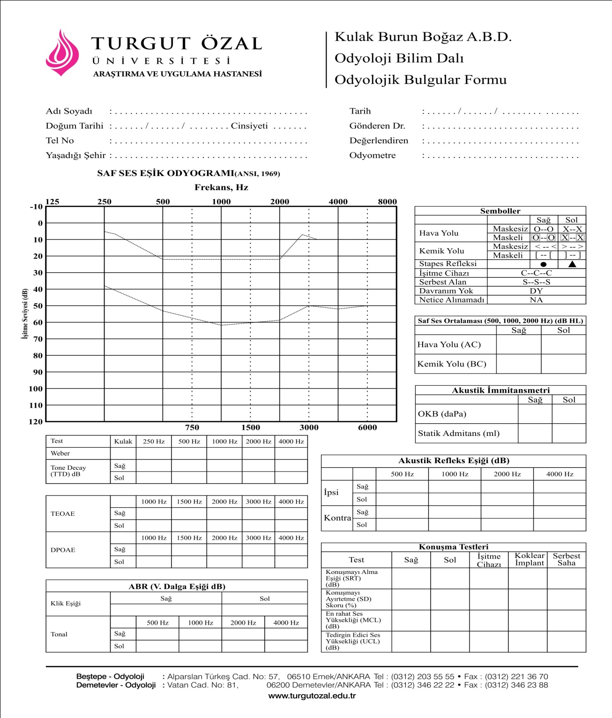

Slide 21
Odyogram
Odyogramda zorunlu alanlar:
  Hasta adı soyadı:
  Uzman adı soyadı:
  Test Tarihi:
  Odyometre modeli:
  Kalibrasyon Tarihi:

Slide 22
Odyogram Kayıtları
Odyogram üzerinde -10 dB ve 120 dB arasındaki işitme eşiklerini kayıt yapabiliriz.
Tüm hastalarda -10 dB’e kadar işitme varsa bu seviyeye kadar işitme eşikleri kontrol edilmelidir.
İşitme eşikleri 50 dB olan bir hastanın işitme 50 dB olarak değerlendirilir.

Slide 23
Referans İşitme Eşikleri Seviyesi
The American Standarts Association (ASA 1951) O dB refarans seviyesini ulusal işitme ölçme sistemi ile normal işiten kişiler üzerinde belirlemiştir.
Odyometrik Sıfır: Odyometre üzerinde her bir saf ses için, saf sesin duyulabildiği en düşük şiddet seviye ortalamasının O dB işitme seviyesi olarak kabul edilmesidir.

Slide 24
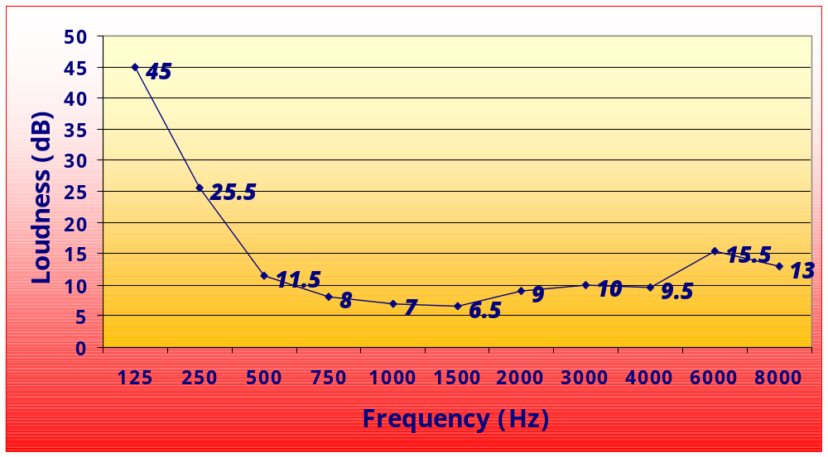
Odyometrik Sıfır
Ref ANSI S3.6 1996, TDH-39 earphones)

Slide 25

Odyogram Grafiği
Yatay ve Dikey eksenler

Slide 26
Hastadan elde edilen işitme ölçüm sonuçlarının bir grafik halinde gösterilmesine “odyogram” denir.
125
250
500
1000
2000
4000
8000
-10
0
10
20
30
40
50
60
70
80
90
100
110
120

Slide 27
Odyogram Tipleri
Seri Odyogram
Grafik Odyogram
Self-Recording Odyogram

Slide 28
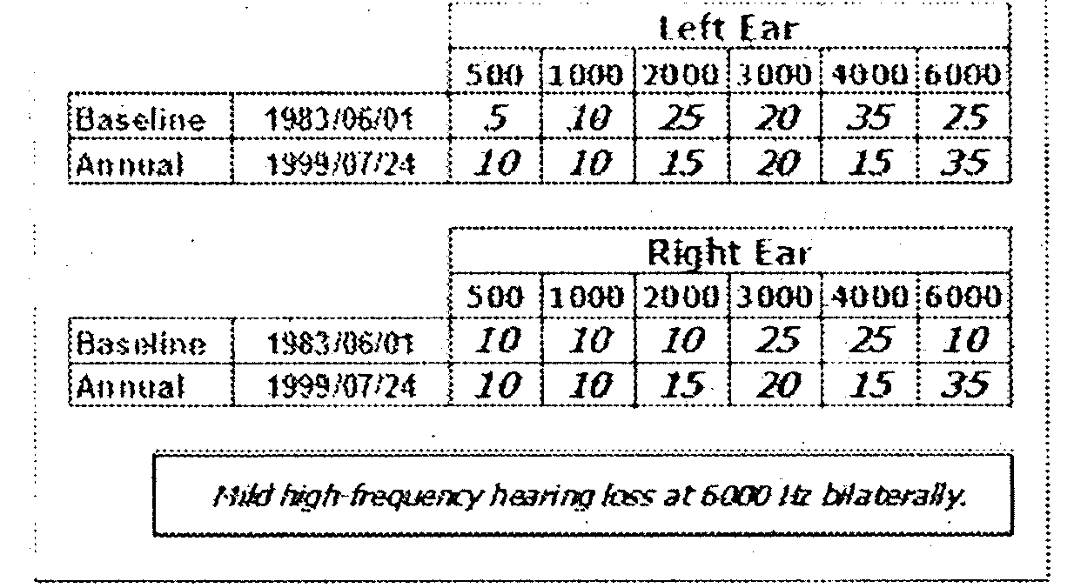
Seri Odyogram
Tarih sıralaması içinde her bir frekans için ölçülen numerik rakam yazılır
NR:No response/DY: Davranım yok/

Slide 29
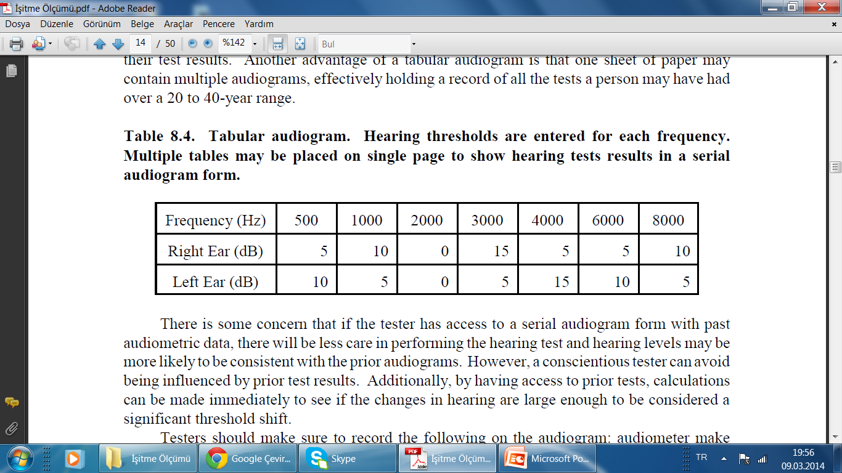
Seri Odyogram

Slide 30
Grafik Odyogramda Kullanılan Semboller
Sağ kulak hava yolu eşiği kırmızı renkli: O-O-O
Sağ kulak kemik yolu eşiği: <-<-<
Sol kulak hava yolu eşiği mavi renkli; X-X-X
Sol kulak kemik yolu eşiği mavi renkli >->->
Maskelenmiş Sağ Kulak H.Y. Eşiği;
Maskelenmiş Sol Kulak H.Y. Eşiği;
Maskelenmiş Sağ Kulak K.Y. Eşiği; [
Maskelenmiş Sol Kulak K.Y. Eşiği; ]
Sembolleri ile odyograma işaretlenir.

Slide 31
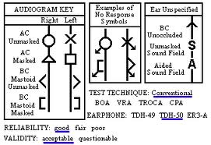
Grafik Odyogramda Kullanılan Semboller

Slide 32
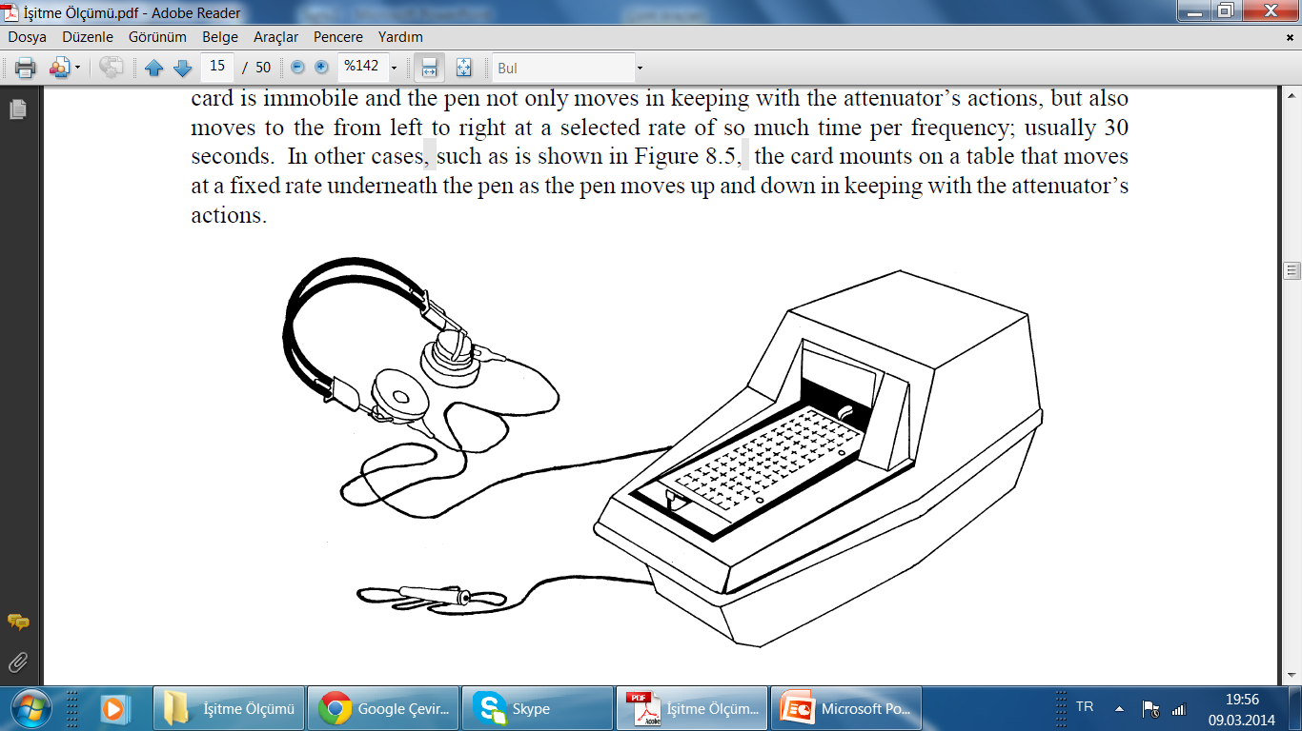
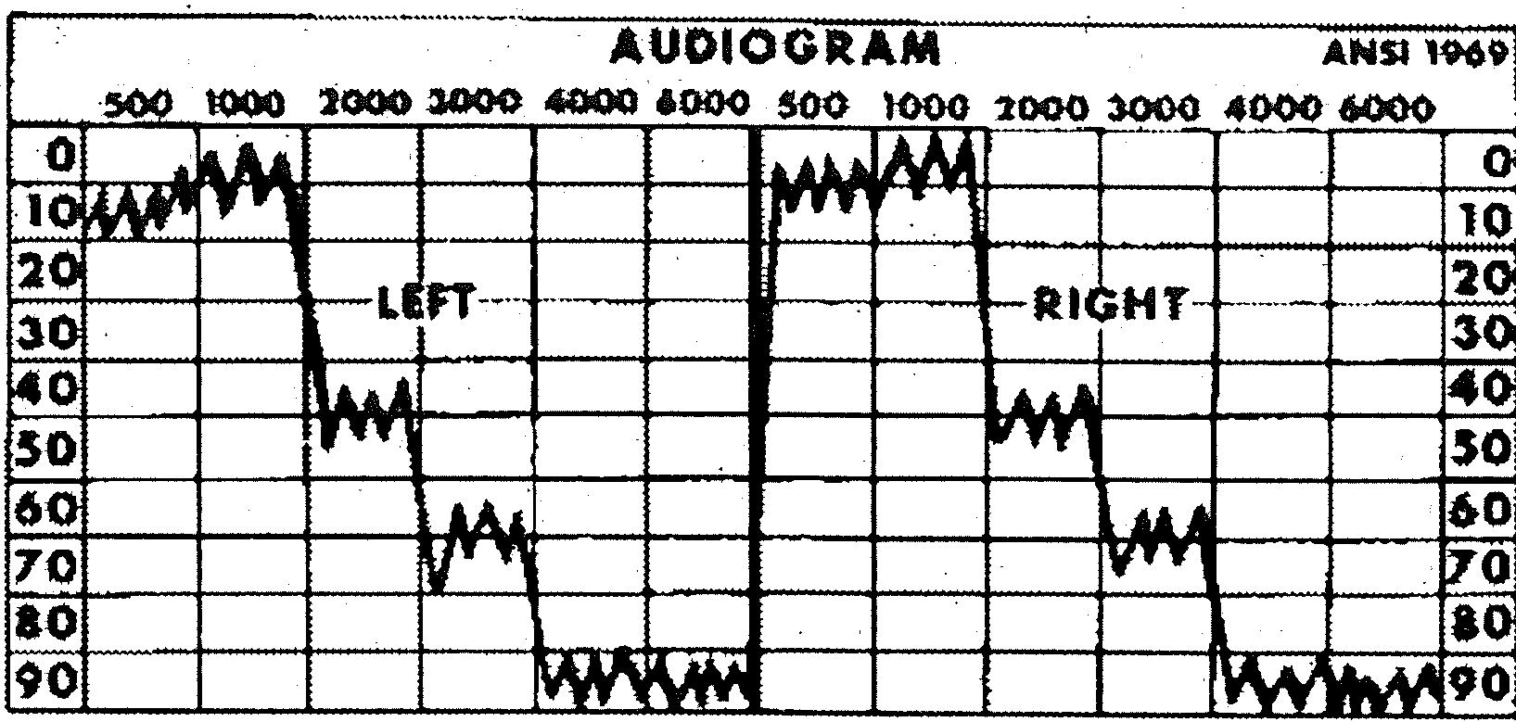
Self-recording Audiogram

Slide 33
Self-recording Audiogram

Slide 34
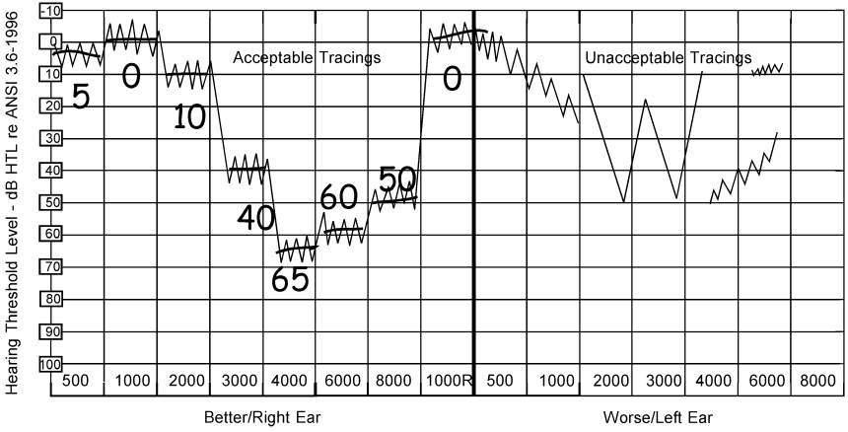
Self-recording Audiogram

Slide 35
İşitme Kaybı Derecesi
Yüzdeye göre sınıflandırma?????
  Belirsiz
  Konfigürasyonu göz ardı ediyor.
  Karışıklığa sebep oluyor.
  İşitme kaybına göre sınıflandırma.
  İşitme kaybının tipi hakkında bilgi verir.

Slide 36
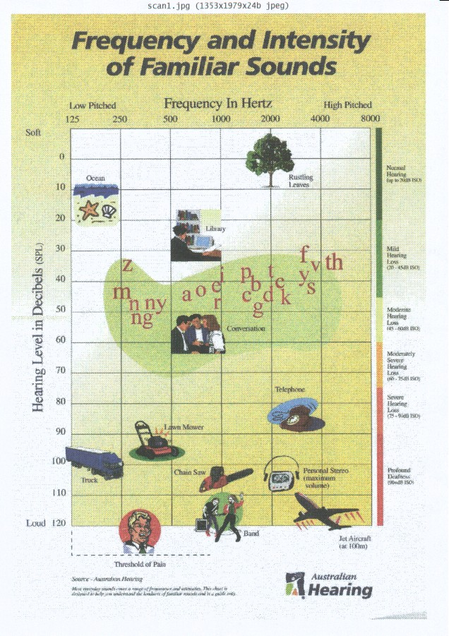
Konuşma Muzu

Slide 37
Konuşma Muzu
Konuşma seslerinin belli bir frekans ve şiddeti vardır. Bu konuşma sesleri frekans ve şiddet seviyeleri odyogram üzerinde yerleştirildiğinde çeşitli işitme kaybı seviyelerinde hangi sesleri duyup, hangilerini duyamayacağımız konusunda bilgi sahibi olmamızı sağlar. Konuşma seslerinin yerleşimi odyogram üzerinde muz şeklini andırır.

Slide 38
Derecesine Göre
Saf ses ortalaması= 500+1000+2000+4000
4
4 frekansta bulunan eşiğin aritmetik ortalamasıyla.
Bazı kliniklerde 3 frekans esas alınır 500+1000+2000
3

Slide 39
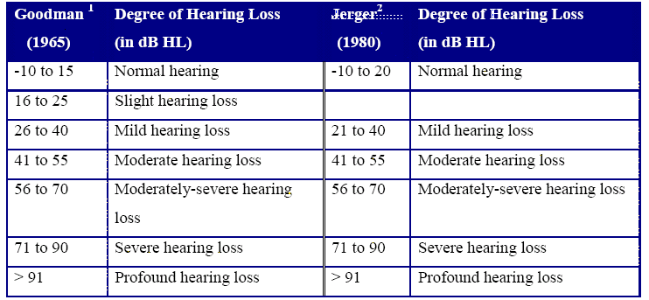
Derecesine Göre

Slide 40
Konfigürasyonuna göre:
İşitme kaybı eğrisinin şekline göre
Slopping: Yüksek frekanslara doğru artış gösteren
Ski Slope:Yüksek frenkanslarda ani düşüş gösteren
Rising Alçak frenkanslarda artış gösteren
Flat: Düz tarzda
Cooki Bite Orta frekanslarda işitme kaybı belirgindir
Notched: Çentik mevcut
Corner Köşe tipi işitme kaybı

Slide 41
Slopping
Alçak frekanslarda işitme normal yada kayıp daha az.
Yüksek frekanslarda işitme eşikleri normal sınırın altında ve giderek artan tarzda
Yaşa bağlı işitme kaybında en sık görülen konfigürasyon
Alçak frekanslar iyi olduğu için konuşma yeteri kadar gür gelir; fakat yüksek frekans bilgisi eksik olduğu için kelimeler anlaşılmaz.
Yüksek frekans işitme kaybı olan bir kişi karşısında konuşan kişinin kelimeleri ağzının içinde yuvarlandığından şikayet eder.

Slide 42
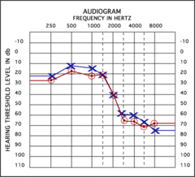
Slopping

Slide 43
Ski Slope
Yüksek frekanslarda ani düşüş gösteren (>20 dB )
Alçak frekans işitme normal sınırlar içinde ya da normale yankın.
Yüksek Frekanslarda ani bir düşüş mevcuttur.
İki işitme eşiği arasında 20 dB’ den fazla fark varsa ara frekans işitme eşiği de tespit edilmelidir.

Slide 44
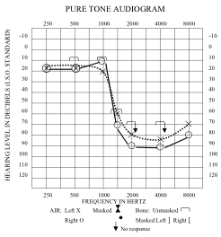
Ski Slope

Slide 45
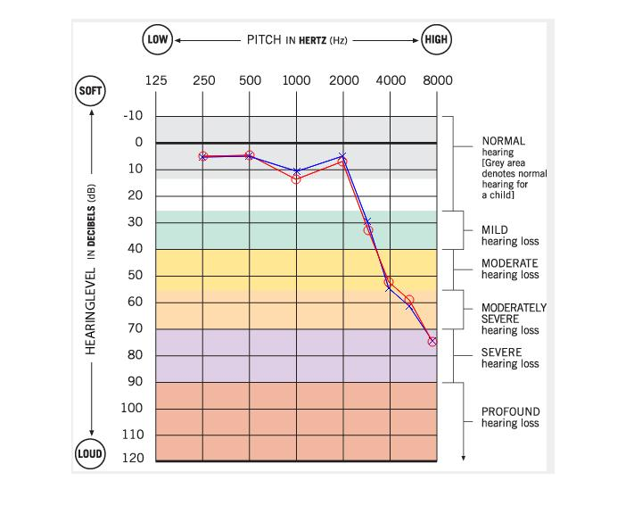
Ski Slope

Slide 46
Rising
Alçak frekanslarda işitme daha kötü.
Yüksek frekanslar normal ya da normale yakın sınırlar içinde.
Yüksek frekanslara doğru yükselen tarzda.
Menier veya iletim tipi işitme kayıplarında görülür.

Slide 47
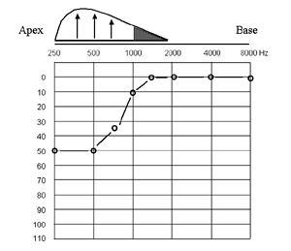
Rising

Slide 48
Flat
Frekanslar arasında ani düşüş değişiklikleri yoktur.
Tüm frekanslarda eşikler birbirine yakındır.
En iyi ve en kötü işitme eşiği arasında 20 dB‘den daha fazla fark yoktur.

Slide 49
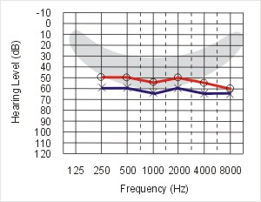
Flat

Slide 50
Cooki-Bite (Bisküvi Isırığı)
Alçak ve yüksek frekanslar orta frekanslara göre daha iyidir.

Slide 51
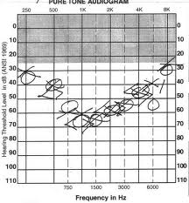
Cooki-Bite (Bisküvi Isırığı)

Slide 52
Notched
İşitme eşikleri alçak frekanslarda normal yada normale yakın
Özellikle 4000Hz’de en fazla düşüşün görüldüğü çentik şeklinde bir konfigürasyonu vardır
Gürültü frekansına bağlı olarak bazen çentik 3000Hz’de olabilir
Gürültüye bağlı işitme kayıplarında çok sık görülür
Gürültüye maruz kalma devam ederse diğer frekanslar eklenerek işitme kaybı daha da artar.

Slide 53
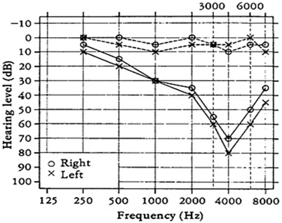
Notched

Slide 54
Corner
Sadece alçak frekanslarda ölçülebilir işitme mevcuttur.
Rezidüel işitme: İşitme kaybından sonra geride kalan var olan işitme miktarı

Slide 55
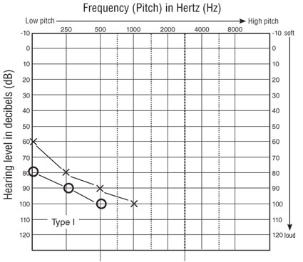
Corner

Slide 56
İşitme Kaybı Tipine Göre
İLETİM TİPİ İŞİTME TİPİ İŞİTME KAYBI
DIŞ KULAK VE/VEYA ORTA KULAK
SENSORİNÖRAL İŞİTME KAYBI
İÇ KULAK VE/VEYA İŞİTME SINIRI
MİKST TİP İŞİTME KAYBI
İÇ KULAK, İŞİTME SİNiRi VE DIŞ, ORTA KULAK

Slide 57
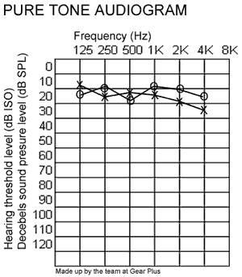
İşitme Kaybı Tipine Göre

Slide 58
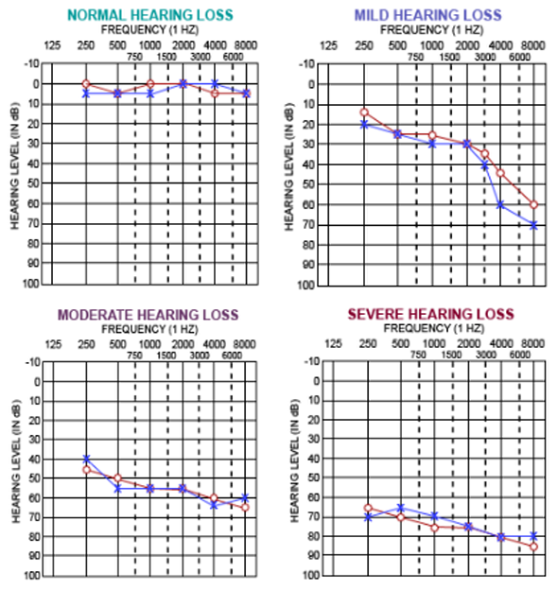
Normal işitme:
Tüm işitme eşikleri 20 dB ya da daha iyidir.

Slide 59
İletim Tipi İK
Kemik yolu işitme eşikleri normal sınırlar içinde iç kulak normal
Hava yolu işitme eşikleri 20 dB’ in altında iletim mekanizmasında problem vardır.
Hava-kemik aralığı mevcuttur.
Hava-Kemik Aralığı: Aynı kulakta hava-kemik yolu işitme eşikleri arasındaki fark vardır.
Hava-kemik yolu işitme eşikleri arasında 10 dB veya daha fazla aralık var.

Slide 60
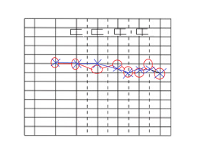
İletim Tipi İK

Slide 61
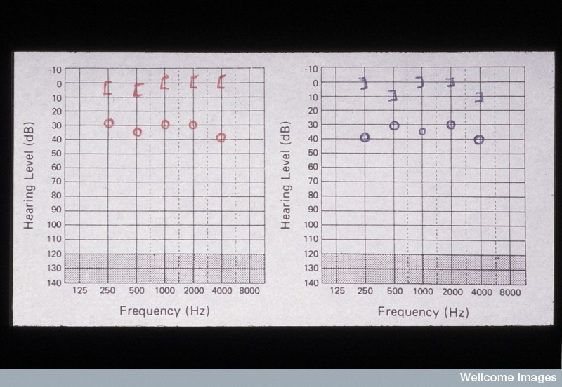
İletim Tipi İK

Slide 62
Sensörinöral İşitme Kaybı
Kemik yolu işitme eşikleri 20 dB ‘ in altında iç kulak normal değil.
Hava yolu işitme eşikleri 20 dB’ in altındadır.
Hava-kemik aralığı yok.
Hava yolu ve kemik yolu işitme eşikleri çakıştıktır.

Slide 63
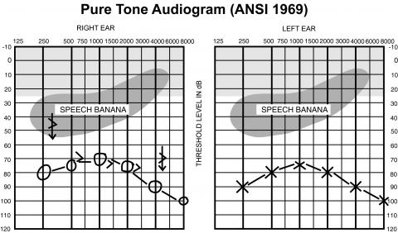
Sensörinöral İK

Slide 64
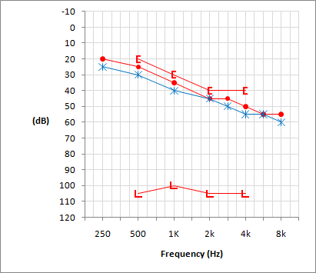
Sensörinöral İK

Slide 65
Mikst Tip İşitme
Hava yolu işitme eşikleri 20 d B ‘ in altında (iç kulakta problem)
Kemik yolu işitme eşikleri 20 dB’ in altında (iletim mekanizmasında problem)
Hava-kemik 10 dB veya daha fazladır.
Kemik yolu işitme eşikleri hava yolu işitme eşiklerinden daha iyidir.

Slide 66
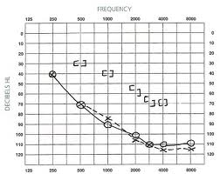
Mikst Tip İşitme

Slide 67
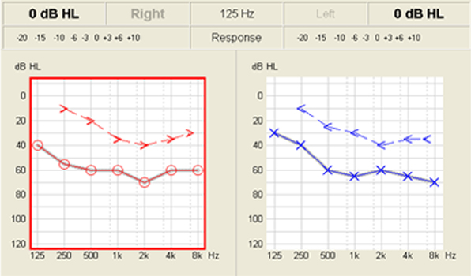
Mikst Tip İşitme

Slide 68
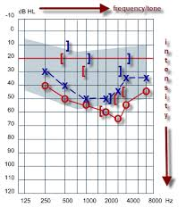
Mikst Tip İşitme

